Slide 1


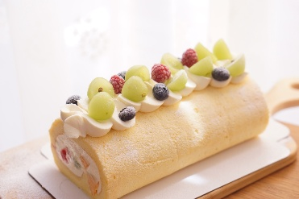
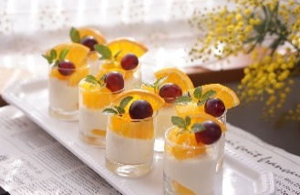

白 根 地 区 セ ン タ ー だ よ り ６ 月 号
アジサイが雨に映える季節になりました。
6月号も素敵な講座をご案内します。
皆さまのご参加をお待ちしております
★健康麻雀教室＜全８回＞
日 時：7月7・21日,8月4・18日,9月1・15日,10月6・20日 第1＆3 （火）12：40-14：40
対 象：18歳以上 8人（先着順）
参加費：\4,000(8回分） 別途テキスト\1,200(初日購入）
講 師：大田 久美子（日本健康麻将協会レッスンプロ）
申 込：6月23日（火） 10時～ （電話 翌日～）
★夏のシフォンロールケーキ
日 時：7月14日（火）10：00-13：00
対 象：18歳以上 12人（先着順）
参加費：\2,000
講 師：高崎 継民
申 込：6月30日（火） 10時～ （電話 翌日～）
写真はイメージです。
★にんぎょうげき
★演目：3匹のこぶた 他
日 時：6月20日（土）10：30-11：15
対 象：小学生以下30人（未就学児は保護者同伴）
主 催：人形劇団げんき村
申 込: 当日直接地区センター
☆あさひDEあ･そ･ぼ☆
毎週木曜日（祝日を除く）
子育て支援者さんと話そう！
子育て仲間もいます。
10：00～12：00
プレイルーム
★おはなし会
★演目：おじさんのかさ 他
日 時：6月27日（土）10：30-11：15
対 象：小学生以下30人（未就学児は保護者同伴）
主 催：〇△□
申 込:当日直接地区センター
★白根おもちゃ病院
7月4日（土）10：00-15：00
★おもちゃ病院のドクターが壊れたおもちゃを
直してくれます。
※場合により時間より早く終了することもあります。ご了承ください。
当日直接地区センター
★地区センターを花で飾ろう
～花壇・プランターの
お手入れボランティア募集～
日 時：6月13日・6月27日（第2＆第4土曜日）
対 象：どなたでも
場 所：白根地区センター
活動時間： 10時～11時
申 込：当日直接地区センター
第253号 令和8年6月1日
発行 横浜市白根地区センター
〒241-0005 旭区白根4-6-1
TEL 953-4428 FAX 953-4461
休館日 第2月曜日（祝日は翌日）

Slide 2
６月スケジュール
日 | 月 | 火 | 水 | 木 | 金 | 土
 | 1 Wの刺激/おやすみ前のソフトヨガ | ２ 体幹バランスヨガ | ３ | ４ ナイトリラックス体操 | ５ | ６ 白根おもちゃ病院
７ 父の日のプレゼント申込 | ８ 休館日 | ９ | １０ | １１ リラックス体操/ぷれ・ヒップホップダンス | １２ シェイプアップヨガ | １３ 地区センターを花で飾ろう
１４ サンデー体幹ヨガ | １５ Wの刺激/おやすみ前のソフトヨガ | １６ 体幹バランスヨガ | １７ | １８ ナイトリラックス体操 | １９ | ２０ にんぎょうげき
２１ 父の日のプレゼント | ２２ | ２３ 健康麻雀教室申込 | ２４ | ２５ リラックス体操/ぷれヒップホップダンス | ２６ シェイプアップヨガ | ２７ おはなし会／地区センターを花で飾ろう
２８ サンデー体幹ヨガ | ２９ Wの刺激/おやすみ前のソフトヨガ | ３０ 体幹バランスヨガ/シフォンロールケーキ申込

